Slide 1

第2章 控制系统的数学模型
2-1 建立数学模型的一般方法
2-2 传递函数
2-3 动态结构图及等效变换
2-4 信号流图及梅逊公式
2-5 控制系统的传递函数

Slide 2
引言
定义：
控制系统的输入和输出之间动态关系的数学表达式即为数学模型。
用途：
1）分析实际系统
2）预测物理量
3）设计控制系统

Slide 3
表达形式
时域：微分方程、差分方程、状态方程
复域：传递函数、动态结构图
频域：频率特性
线性系统
拉氏
变换
傅氏
变换
传递函数
微分方程
频率特性

Slide 4
2-1 建立数学模型的一般方法
例1：如图所示的RLC电路，试建立以电容上电压uc(t)为输出变量，输入电压ur(t)为输入变量的运动方程。
R
L
u_{r}(t)
C
u_{c}(t)
i(t)

Slide 5
依据：电学中的基尔霍夫定律
（两边求导）
由（2）代入（1）得：消去中间变量i(t)

Slide 6
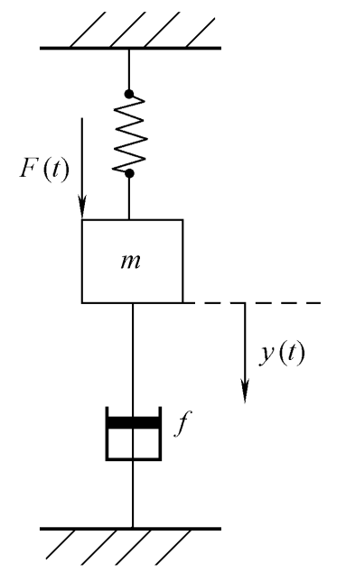
例2 :机械位移系统,物体在外力F(t)作用下产生位移y(t)，写出运动方程。
输入F(t)，输出y(t)理论依据:牛顿第二定律,物体所受的合外力等于物体质量与加速度的乘积.

Slide 7
F₁(弹簧的拉力)
F(t)外力
m
F₂阻尼器的阻力

Slide 8
根据上述的例子，可以得到列写系统微分方程的一般步骤：
1）确定系统的输入、输出变量；
2）根据已知的物理或化学定律，写出运动过程的微分方程；
3）消去中间变量，写出输入、输出变量的微分方程；
4）整理，与输入有关的放在等号右面，与输出有关的放在等号左面，并按照降阶次进行排列。

Slide 9
许多表面上看来似乎毫无共同之处的控制系统，其运动规律可能完全一样可以用一个运动方程来表示，称它们为结构相似系统
上例的机械平移系统和RLC电路就可以用同一个数学表达式分析，具有相同的数学模型。

Slide 10
2-2 传递函数（transfer function）
用微分方程来描述系统比较直观 ，但是一旦系统中某个参数发生变化或者结构发生变化，就需要重新排列微分方程，不便于系统的分析与设计。为此提出传递函数的概念。
一、传递函数的定义和概念
以上一节例（1）RLC电路的微分方程为例：

Slide 11
设初始状态为零，对上式进行拉氏变换，得到：
R(s)
G(s)
C(s))

Slide 12
定义：零初始条件下，系统输出量的拉氏变换与输入量拉氏变换的比值称为该系统的传递函数，用G(s)表示。
一般形式：
设线性定常系统（元件）的微分方程是：

Slide 13
y(t)为系统的输出，r(t)为系统输入，则零初始条件下，对上式两边取拉氏变换，得到系统传递函数为：
分母中s的最高阶次n即为系统的阶次。

Slide 14
因为组成系统的元部件或多或少存在惯性，所以G(s)的分母阶次大于等于分子阶次，即 ,是有理真分式，若 ,我们就说这是物理不可实现的系统。

Slide 15
二、传递函数的性质
(1)传递函数是一种数学模型，是对微分方程在零初始条件下进行拉氏变换得到的；
(2)传递函数与微分方程一一对应；
(3)传递函数描述了系统的外部特性。不反映系统的内部物理结构的有关信息；
(4)传递函数只取决于系统本身的结构参数，而与输入和初始条件等外部因素无关；
(5)传递函数与系统的输入输出的位置有关；
(6)传递函数一旦确定，系统在一定的输入信号下的动态特性就确定了。

Slide 16
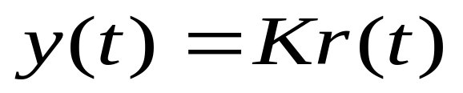

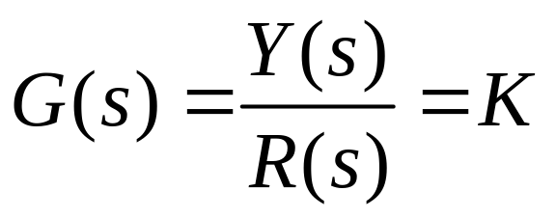
三、典型环节的传递函数
1）比例环节:其输出量和输入量的关系，由下面的代数方程式来表示
式中 ——环节的放大系数，为一常数。
传递函数为：
特点：输入输出量成比例，无失真和时间延迟。

Slide 17
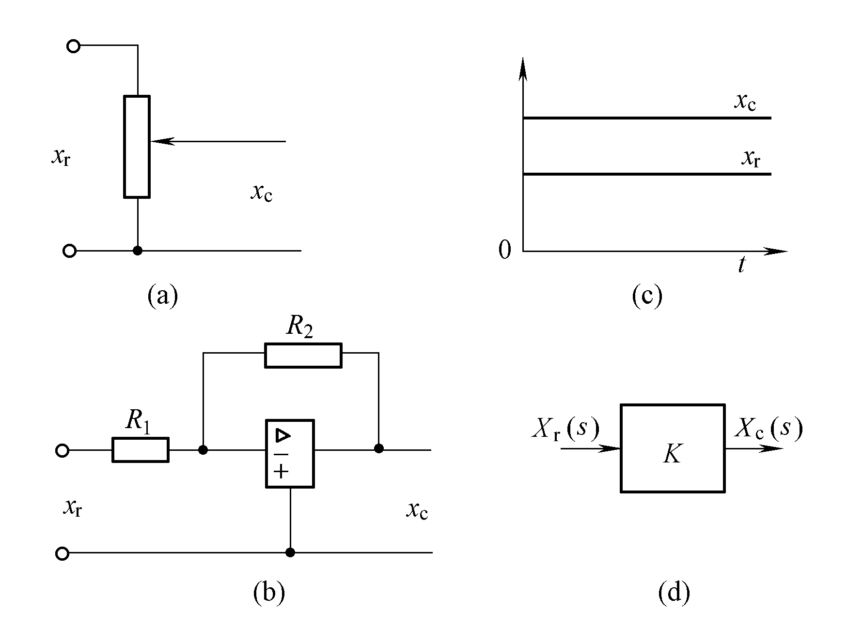
实例：电子放大器，齿轮，电阻(电位器)，感应式变送器等。

Slide 18
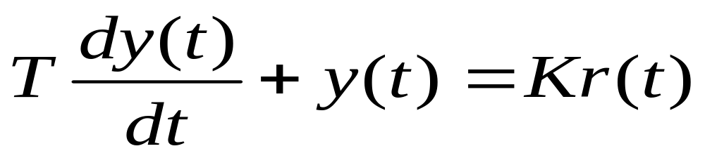
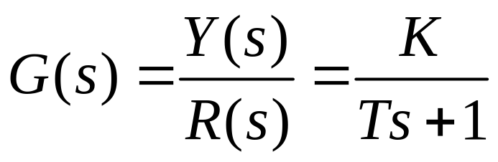
2）惯性环节:其输出量和输入量的关系，由下面的常系数非齐次微分方程式来表示
传递函数为：
式中 T ——环节的时间常数。
特点：含一个储能元件，对突变的输入,其输出不能立即发现，输出无振荡。
实例：RC网络，直流伺服电动机的传递函数也包含这一环节。

Slide 19
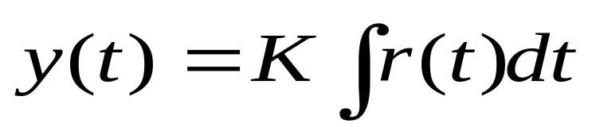
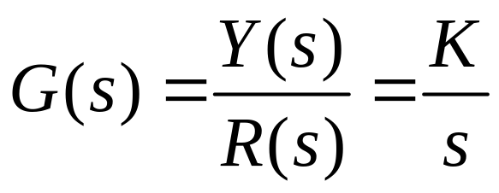
3）积分环节:其输出量和输入量的关系，由下面的微分方程式来表示
传递函数为：
特点：输出量与输入量的积分成正比例，当输入消失，输出具有记忆功能。
实例：电动机角速度与角度间的传递函数，模拟计算机中的积分器等。

Slide 20
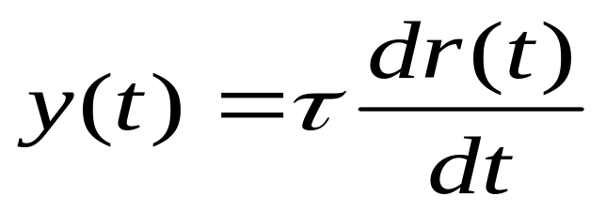
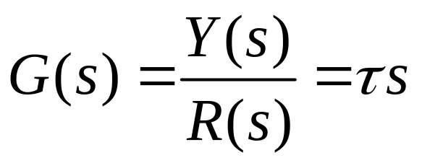

4）微分环节：是积分的逆运算，其输出量和输入量的关系，由下式来表示
传递函数为：
式中 ——环节的时间常数。
特点：输出量正比输入量变化的速度，能预示输入信号的变化趋势。
实例：测速发电机输出电压与输入角度间的传递函数即为微分环节。

Slide 21
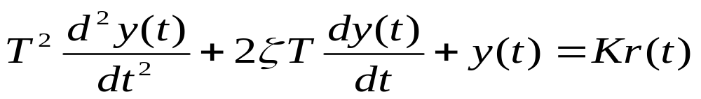
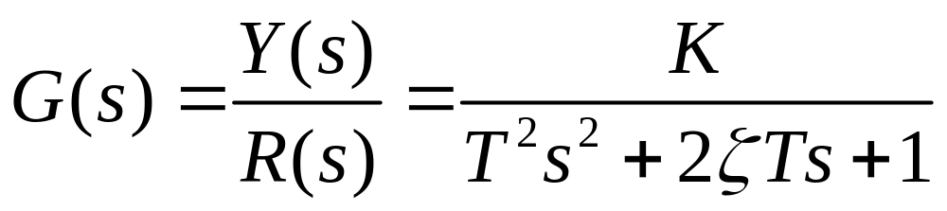
5）振荡环节：其输出量和输入量的关系，由下面的二阶微分方程式来表示。
传递函数为：
特点：环节中有两个独立的储能元件，并可进行能量交换，其输出出现振荡。
实例：RLC电路的输出与输入电压间的传递函数。

Slide 22
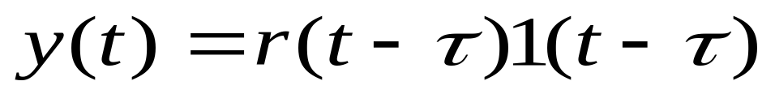
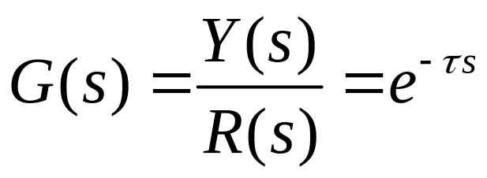
6）延迟环节：其输出量和输入量的关系，由下式来表示
传递函数为：
式中 ——延迟时间
特点：输出量能准确复现输入量，但须延迟一固定的时间间隔。
实例：管道压力、流量等物理量的控制，其数学模型就包含有延迟环节。

Slide 23
以上6种是常见的基本典型环节的数学模型
1）是按数学模型的共性建立的，与系统元件不是一一对应的；
2）同一元件，取不同的输入输出量，有不同的传递函数，有不同的传递函数；
3）环节是相对的，一定条件下可以转化；
4）基本环节适合线性定常系统数学模型描述。

Slide 24
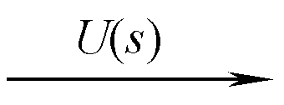
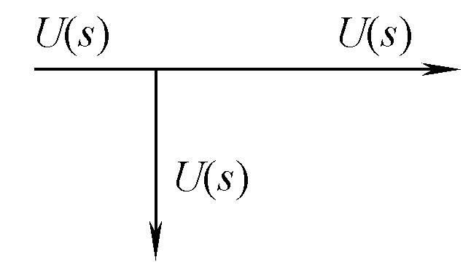
2-3 动态结构图及等效变换
一、动态结构图的组成
1、信号线：有箭头的直线，箭头表示信号传递方向。
2、引出点：信号引出或测量的位置。
从同一信号线上引出的信号，数值和性质完全相同

Slide 25
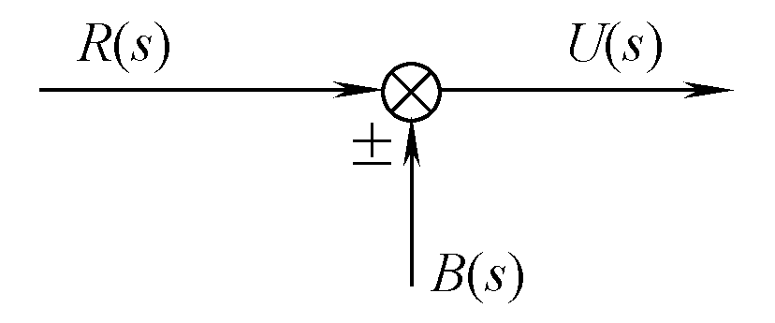
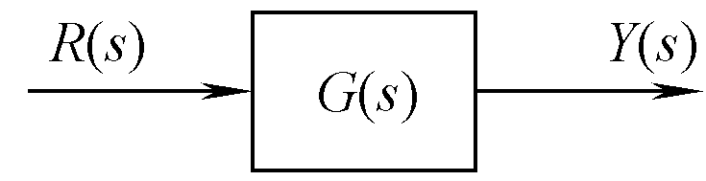
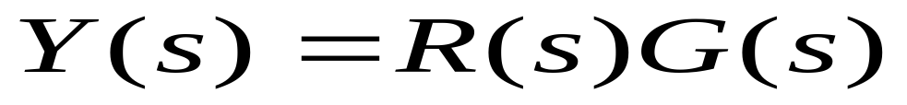
3、综合点：对两个或两个以上的信号进行代数运算，“＋”表示相加，常省略，“－”表示相减。
4、方框：表示典型环节或其组合，框内为对应的传递函数 ，两侧为输入、输出信号线。

Slide 26
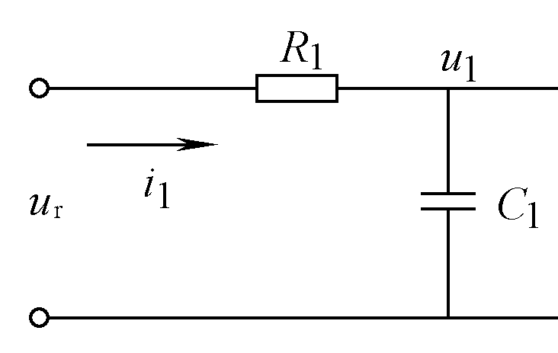
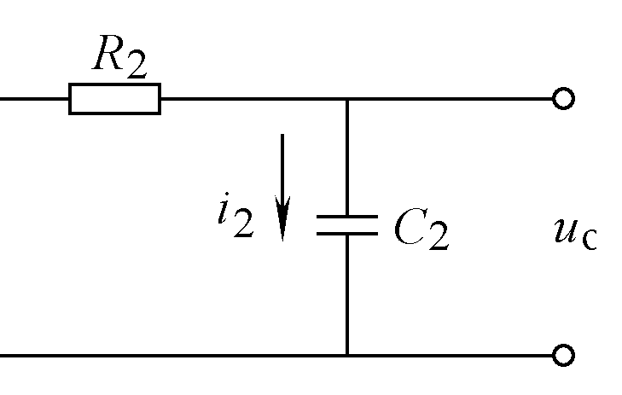
二、动态结构图的建立
例：建立如图所示的双T网络的动态结构图。

Slide 27
1）建立各元件的微分方程

Slide 28
2）将各元件的微分方程进行拉氏变换，并
改写成以下相乘形式

Slide 29
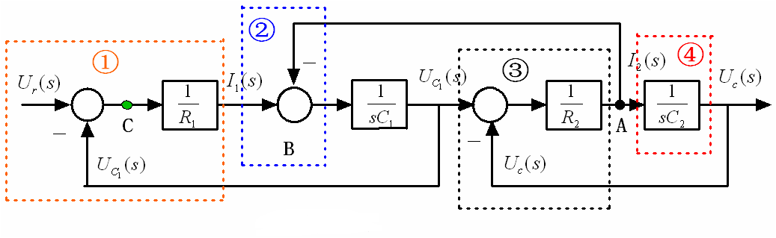
3）绘出系统的动态结构图按照变量的传递顺序，依次将各元件的结构图连接起来
作用：1）直观形象的分析变量之间的关系
2）方便求解传递函数

Slide 30
三、典型连接方式及等效变换
1、串联及等效
X(s)
X₁(s)
Y(s)
G₁(s)
G₂(s)
X(s)
Y(s)
G(s)

Slide 31

2、并联及等效
X(s)
Y1(s)
G1(s)
Y(S)
X(s)
G(s)
Y(s)
G2(s)
Y2(s)

Slide 32

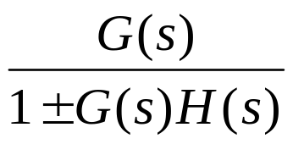
3、反馈及等效
R(s)
E(s)
Y(s)
G(s)
R(s)
Y(s)
H(s)

Slide 33
四、等效移动规则
1、引出点的移动
1）前移
X₂
X₁
X₂
G(S)
G(S)
X₁
X₂
X₂
G(S)
在移动支路中串入所越过的传递函数方框
2）后移
X₁
X₁
X₂
X₂
G(S)
G(S)
X₁
X₁
1/G(S)
在移动支路中串入所越过的传递函数的倒数方框

Slide 34
2、综合点的移动
1）后移
X₂
X₂
G(S)
G(S)
X₁
-
X₁
-
X₃
1/G(S)
X₃
在移动支路中串入所越过的传递函数的倒数方框
2）前移
x₁
x₂
x₁
x₂
G(s)
G(s)
x₃
x₃
G(s)
在移动支路中串入所越过的传递函数方框

Slide 35
3）相邻综合点移动
x₃
x₃
x₁
Y
x₁
Y
x₂
x₂
相邻综合点之间可以随意调换位置
注意：相邻引出点和综合点之间不能互换!

Slide 36
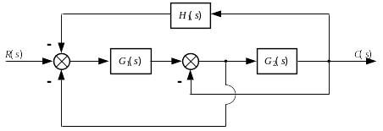
例：试简化系统结构图，并求系统传递函数。

Slide 37
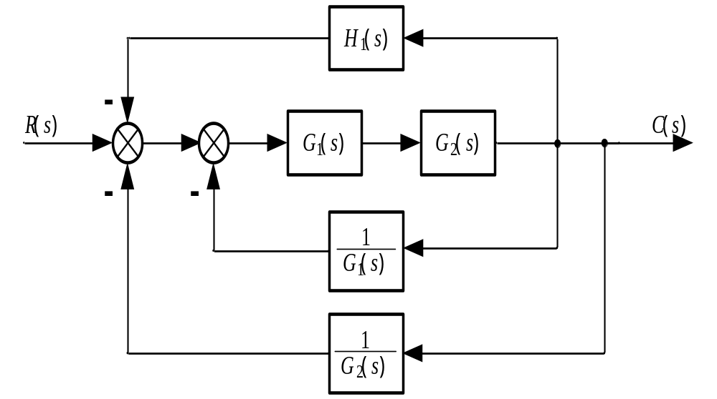

Slide 38
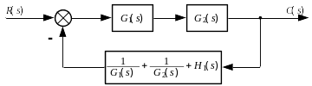

Slide 39
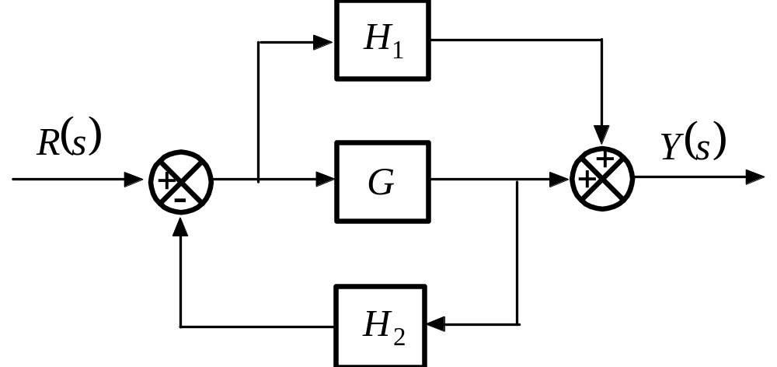
例：试简化系统结构图，并求系统传递函数。
方法1:
引出点后移

Slide 40
例：试简化系统结构图，并求系统传递函数。
方法2:
引出点前移

Slide 41
2-4 信号流图及梅逊公式
一、信流图的基本概念
信号流图是一种表示线性化代数方程组变量间关系的图示方法。信号流图由节点和支路组成
x₂
c
x₁
a
b
x₃
1
x₄
节点： 表示系统中的变量。
支路： 表示变量之间的传输关系。

Slide 42
信流图的基本术语
1、源节点：只有输出支路，没有输入支路的节点称为源点，它对应于系统的输入信号，或称为输入节点。
2、汇节点：只有输入支路，没有输出支路的节点称为阱点，它对应于系统的输出信号，或称为输出节点。
3、混合节点：既有输入支点也有输出支点的节点称为混合节点。
输入节点
（源点）
输入节点
（源点）
输出节点
（汇点）

Slide 43
信流图的基本术语
4、通道：从某一节点开始沿支路箭头方向经过各相连支路到另一节点（或同一节点）构成的路径称为通道。
5、开通道：与任一节点相交不多于一次的通路称为开通道。
6、闭通道：如果通道的终点就是通道的起点，并且与任何其他节点相交不多于一次的称为闭通道或称为回环。
7、回环增益：回环中各支路传输的乘积称为回环增益。
8、前向通道：是指从源头开始并终止于汇点且与其他 节点相交不多于一次的通道，该通道的各传输乘积 称为前向通道增益。
9、不接触回环：如果一信号流图有多个回环，各回环之间没有任何公共节点，就称为不接触回环，反之称为接触回环 。

Slide 44


二、信流图的绘制
1、由结构图绘制信流图
 | 结构图 | 信流图
变量
传递
综合点变成 混合节点
－1

Slide 45
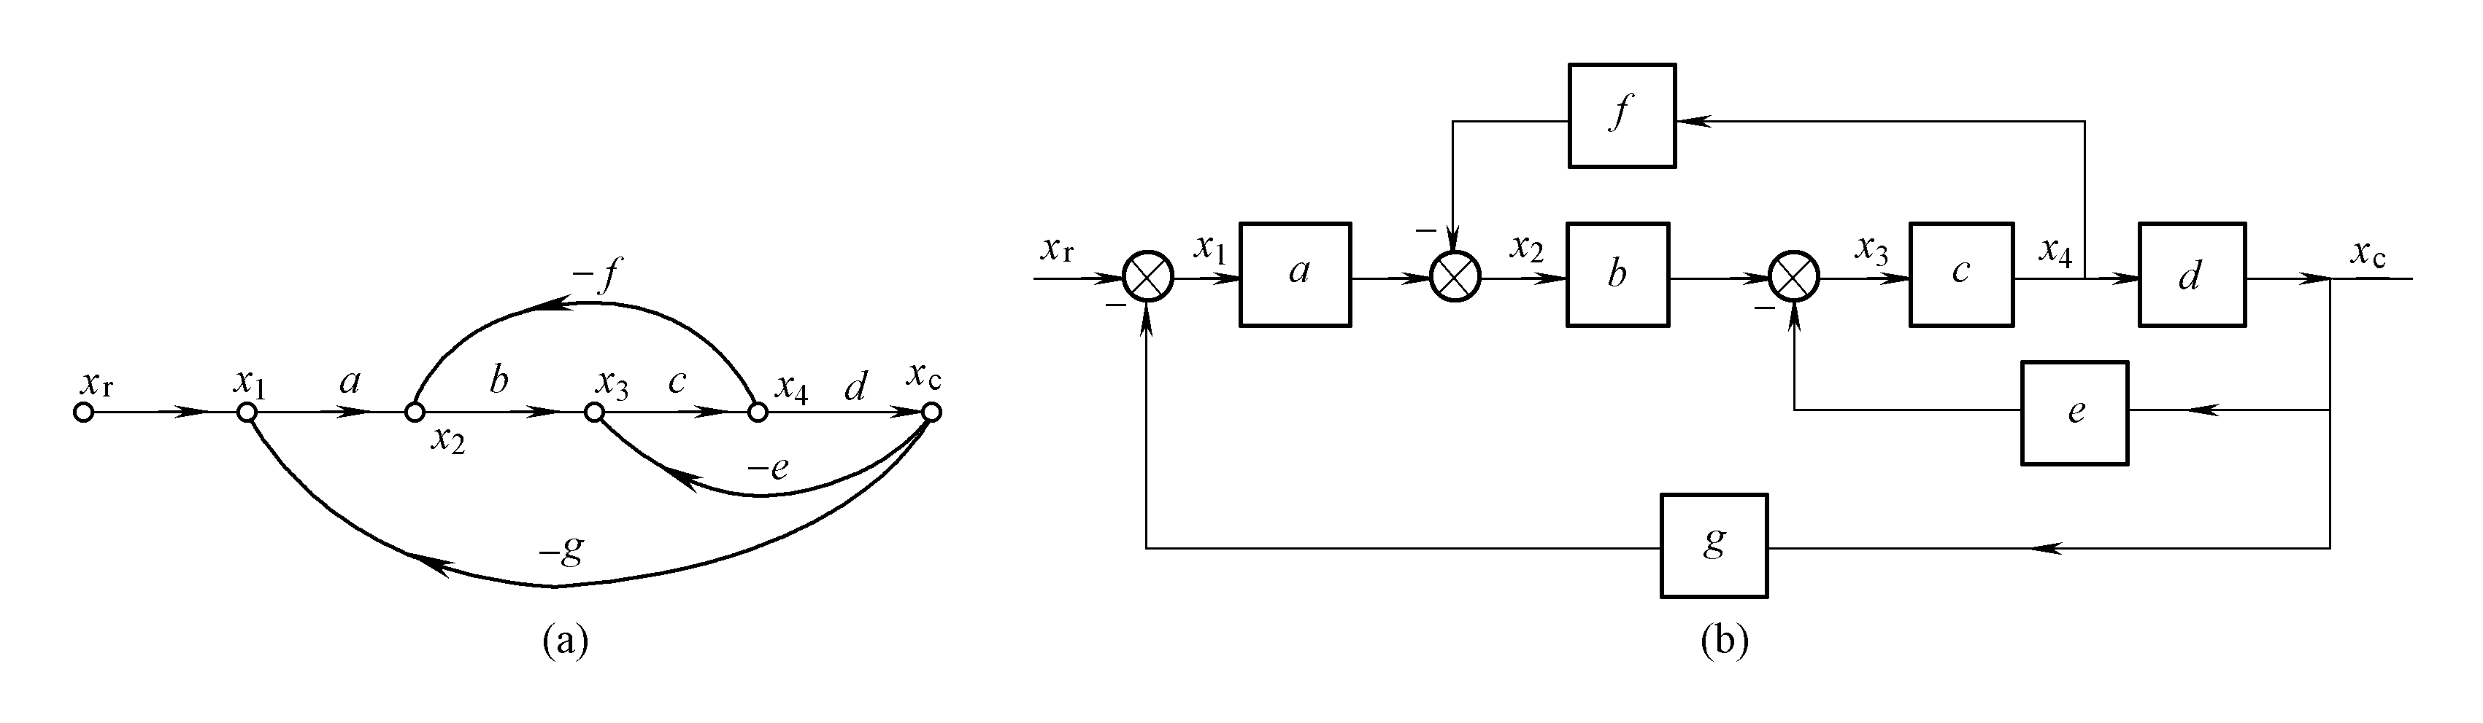
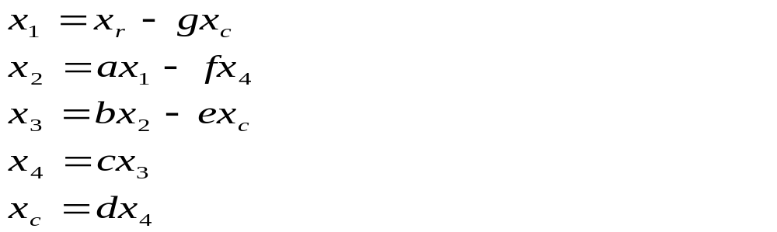
2、由方程组绘制信流图
首先按照节点的次序绘出各节点，然后根据各方程式绘制各支路。当所有方程式的信号流图绘制完毕后，即得系统的信号流图。

Slide 46

三、梅逊（Mason）增益公式

Slide 47
例.设某系统的方框图如图所示，试求其传递函数
G₄
R
G₁
G₂
G₃
Y
-
-
-
H₂
H₁
G₄
Y(S)
1
G₁
G₂
G₃
1
R(S)
-H₂
-H₁
-1

Slide 49
2－5 控制系统的传递函数
N(S)
R(S)
E(S)
X₁(S)
Y(S)
G₁(S)
X₂(S)
G₂(S)
-
B(S)
H(S)
一、系统的开环传递函数
定义为把主反馈通道断开，得到的传递函数

Slide 50
二、输入作用下系统的闭环传递函数
三、扰动作用下系统的闭环传递函数
四、系统的总输出

Slide 51
五、误差传递函数
输入作用下的误差传递函数
扰动作用下的误差传递函数
六、系统的总误差

Slide 52
本章小结
了解建立微分方程的方法
掌握拉氏变换求解微分方程的方法
牢固掌握系统传递函数的定义
能熟练地进行动态结构图等效变换
能熟练运用梅逊公式求取系统传递函数
了解控制系统中各种传递函数的定义

